Slide 1
MATLAB 程式設計入門篇
二維平面繪圖
修改自張智星教授講義
jang@cs.nthu.edu.tw
http://www.cs.nthu.edu.tw/~jang
清大資工系 多媒體資訊檢索實驗室

Slide 2
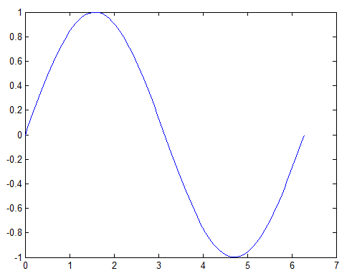
繪圖指令-plot(x,y)
plot : 最基本的繪圖指令
若plot有輸入x向量和y向量
  對 x 及相對應的 y 進行作圖
x = linspace(0, 2*pi);
y = sin(x);
plot(x, y);

Slide 3
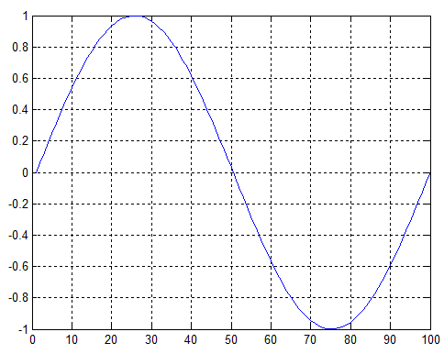
繪圖指令-plot(y)
若plot只給定一個向量
  對其索引值(index)作圖
y = sin(linspace(0,2*pi));
plot(y);
grid on; % 劃出格網

Slide 4
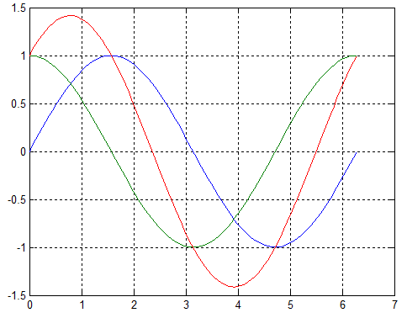
繪圖指令-plot(x1,y1,x2,y2,…)
一次畫出多條曲線
  會自動換顏色
x = linspace(0, 2*pi);
plot(x, sin(x), x, cos(x), x, sin(x)+cos(x));
grid on;

Slide 5
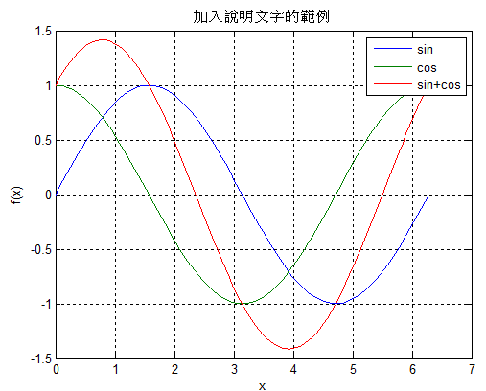
繪圖指令-plot(x1,y1,x2,y2,…)
幫圖形加入說明文字/軸標籤/標題
x = linspace(0, 2*pi);
plot(x, sin(x), x, cos(x), x, sin(x)+cos(x));
grid on;
legend('sin', 'cos', 'sin+cos');
xlabel('x'); ylabel('f(x)');
title('加入說明文字的範例');

Slide 6
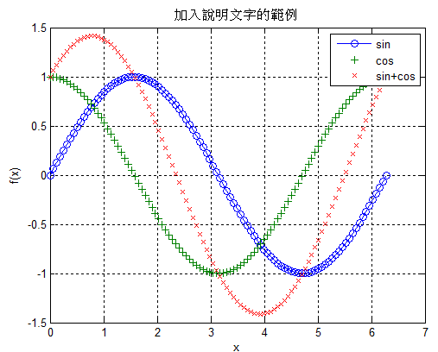
plot指令-加上線標
以不同的線標(marker)作圖
x = linspace(0, 2*pi);
plot(x, sin(x), 'o-', ...
x, cos(x), '+', ...
x, sin(x)+cos(x), 'x');
grid on;
legend('sin', 'cos', 'sin+cos');
xlabel('x');ylabel('f(x)');
title('加入說明文字的範例');
查閱help的內容，可以獲得更多說明

Slide 7
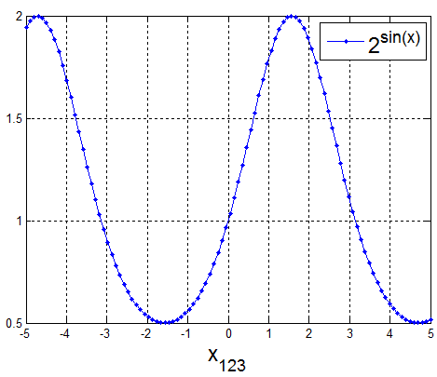
plot指令-在圖中顯示上/下標
在title/legend/xlabel/ylabel上使用上下標
x = linspace(-5, 5);
y = 2.^sin(x);
plot(x, y, '.-');
grid on;
h = legend('2^{sin(x)}');
set(h,'FontSize',17);
xlabel('x_{123}','FontSize',17);

Slide 8
多張圖同時呈現 - subplot
將數張圖片同時放在一個視窗內
  subplot(m, n, p): 將圖放在m-by-n矩陣中的第p個元素(以row-major的順序放置，與矩陣的column-major不同)
範例：同時畫出六個三角函數的圖形
x = linspace(0,2*pi);
subplot(2,3,1); plot(x,sin(x));title('y=sin(x)'); axis([-inf inf -3 3]);
subplot(2,3,2); plot(x,cos(x));title('y=cos(x)'); axis([-inf inf -3 3]);
subplot(2,3,3); plot(x,tan(x));title('y=tan(x)'); axis([-inf inf -3 3]);
subplot(2,3,4); plot(x,cot(x));title('y=cot(x)'); axis([-inf inf -3 3]);
subplot(2,3,5); plot(x,sec(x));title('y=sec(x)'); axis([-inf inf -3 3]);
subplot(2,3,6); plot(x,csc(x));title('y=csc(x)'); axis([-inf inf -3 3]);

Slide 9
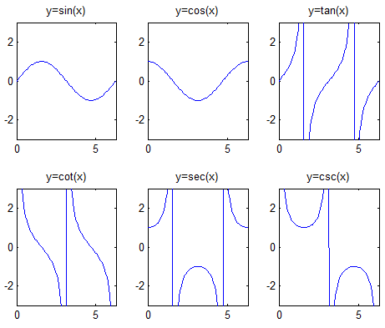
多張圖同時呈現 - subplot
執行結果：

Slide 10
多張圖同時呈現 - subplot
範例：同時畫出sin, cos, tan的圖形
x = linspace(0,2*pi);
subplot(2,2,1); plot(x,sin(x));title('y=sin(x)'); axis([-inf inf -3 3]);
subplot(2,2,3); plot(x,cos(x));title('y=cos(x)'); axis([-inf inf -3 3]);
subplot(2,2,[2 4]); plot(x,tan(x));title('y=tan(x)'); axis([-inf inf -6 6]);

Slide 11
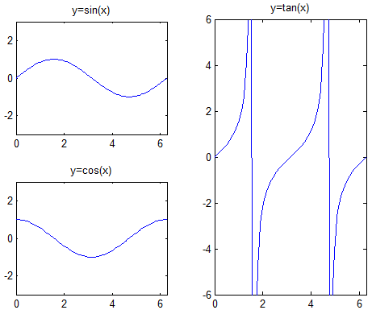
多張圖同時呈現 - subplot
執行結果：

Slide 12
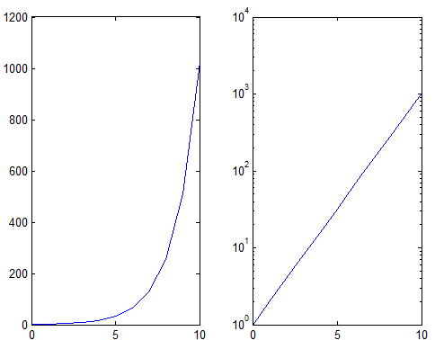
對數刻度做圖
僅y軸為對數刻度：semilogy
x = 0:10; y = 2.^x;
subplot(1,2,1); plot(x,y);
subplot(1,2,2); semilogy(x,y);
整理：
  plot: 兩軸皆線性刻度
  semilogx: 僅x軸對數刻度
  semilogy: 僅y軸對數刻度
  loglog: 兩軸皆對數刻度

Slide 13
plot指令對矩陣作圖
只給定一個矩陣 A
  對 A 的每個column vector作圖
給定兩個矩陣A, B
  以A, B對應的column vector作圖
第 i 行
第 i 行
0.0001 | 0.0042 | … | … | 0.0000
-0.0005 | 0.3265 | … | … | 0.0036
-0.0365 | -2.7736 | … | … | 0.0331
-0.0031 | 0.4784 | … | … | 0.0044
0.0000 | 0.0312 | … | … | 0.0000
X=
,Y=
相當於plot( , )
Curve 1
Curve 2
Curve n

Slide 14
plot指令對矩陣作圖- plot(A,B)
x = linspace(0,2*pi);
A = [sin(x)' 2*sin(x)' 3*sin(x)'];
B = [cos(x)' 2*cos(x)' 3*cos(x)'];
plot(A, B);
axis equal; % 使x, y軸比例相等
Question: 猜猜看是什麼圖形？

Slide 15
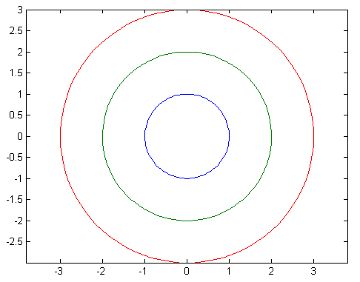
plot指令對矩陣作圖

Slide 16
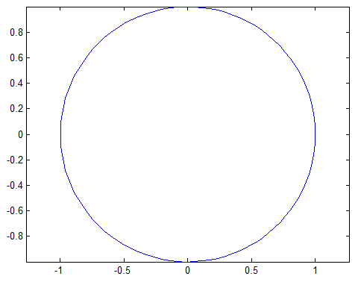
plot指令與複數
theta = linspace(0,2*pi);
plot(exp(1i*theta));
axis equal;

Slide 17
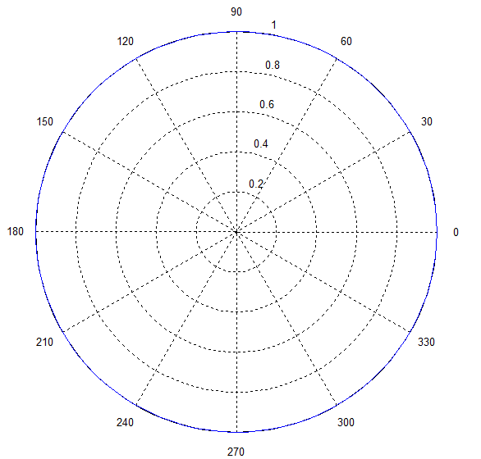
極座標繪圖–polar(theta,r)
極座標畫圓
theta = linspace (0, 2*pi);
r= ones(1,length(theta));
polar(theta , r);
Notes:
theta=linspace (0, 2*pi,1000);
r= cos(4*theta);
polar(theta,r);
hold on
r= sin(4*theta);
polar(theta,r);

Slide 18
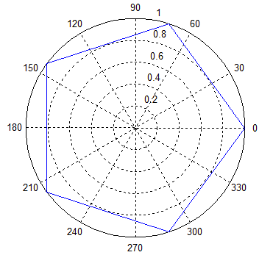
極座標繪圖–polar(theta,r)
極座標畫正五邊形
theta = linspace (0, 2*pi, 6);
r= ones(1,length(theta));
polar(theta , r);
Notes:
theta=linspace (0, 2*pi,1000);
r= cos(4*theta);
polar(theta,r);
hold on
r= sin(4*theta);
polar(theta,r);

Slide 19
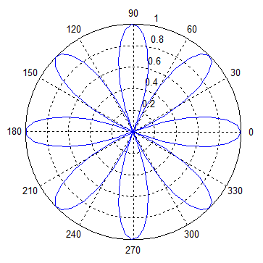
極座標繪圖–polar(theta,r)
極座標畫玫瑰線
theta = linspace (0, 2*pi);
r= cos(4*theta);
polar(theta , r);
Notes:
theta=linspace (0, 2*pi,1000);
r= cos(4*theta);
polar(theta,r);
hold on
r= sin(4*theta);
polar(theta,r);

Slide 20
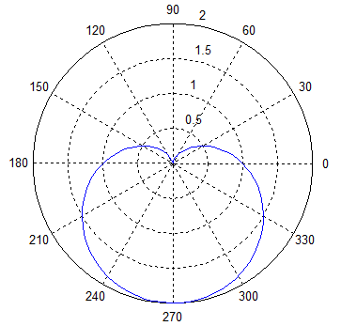
極座標繪圖–polar(theta,r)
極座標畫心臟線
theta = linspace (0, 2*pi);
r= 1-sin(theta);
polar(theta , r);
Notes:
theta=linspace (0, 2*pi,1000);
r= cos(4*theta);
polar(theta,r);
hold on
r= sin(4*theta);
polar(theta,r);

Slide 21
更多的繪圖指令
text：在指定座標位置加上文字
line：畫一條線
ezplot: 簡單的畫出函數圖型
bar：長條圖
pie：扇形圖
hist: 直方圖(Histogram)
stem：針頭圖
stairs: 階梯圖

Slide 22
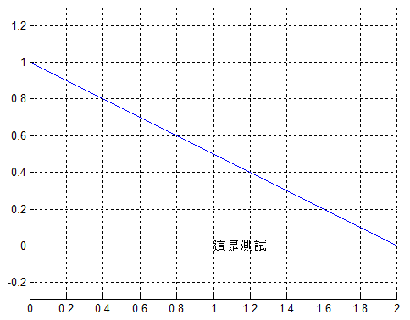
text與line
語法：
  line( x座標集合, y座標集合 )
  text(x座標, y座標, 文字)
範例：
a = [0 1]; b = [2 0]; c = [1 0];
line( [0 2], [1 0]);
text(c(1), c(2),'這是測試');
axis equal;
grid on;

Slide 23
ezplot
範例：
h = ezplot('x^2+y^2=1'); set(h, 'color', 'black', 'linestyle', '-');
hold on; % 讓之後繪製的曲線附加上去，而非清除舊的曲線
h = ezplot('sin(x)');
set(h, 'color', 'red', 'linestyle', '--');
title('');
legend('circle', 'sin');

Slide 24
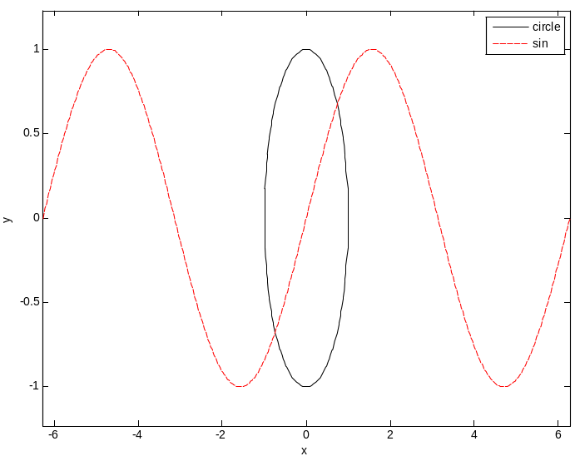
ezplot
執行結果：

Slide 25
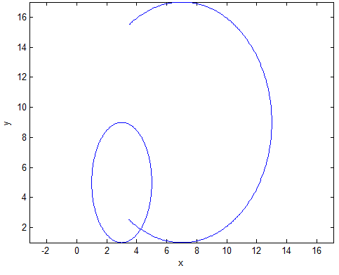
ezplot-使用參數式
範例：
h = ezplot('2*cos(t)+3','4*sin(t)+5');
hold on; % 讓之後繪製的曲線附加上去，而非清除舊的曲線
h = ezplot('6*cos(t)+7','8*sin(t)+9', [-0.7*pi 0.7*pi]);
title('');
適當的將圓與直線組合，可以畫出有趣的圖型
  可參考網頁的drawDoraemon.m

Slide 26
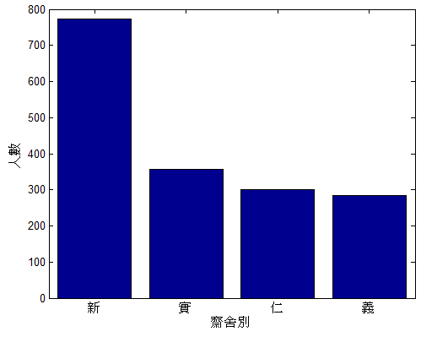
長條圖 - bar
範例：大學部男生宿舍床位數
  資料來源：學務處住宿組
data = [774 357 300 285];
bar(data);
xlabel('齋舍別');
ylabel('人數');
set(gca, 'xticklabel',{'新','實','仁','義'});

Slide 27
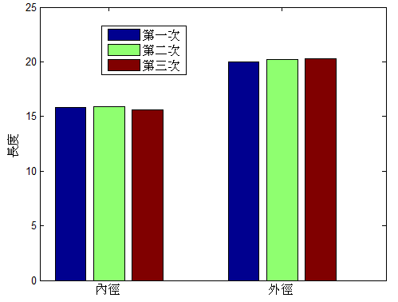
長條圖 - bar
範例：數據量測呈現
  資料來源：普物實驗萬年報告
data = [15.8 15.9 15.6;
20 20.2 20.3];
bar(data);
ylabel('長度 (cm)');
set(gca, 'xticklabel',{'內徑','外徑'});
legend('第一次','第二次','第三次');
同一個row的資料會聚集在一起

Slide 28
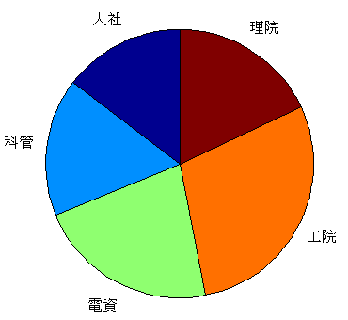
扇形圖 - pie
範例：100上學士班院系人數統計
  資料來源：教務處註冊組
data=[761 869 1138 1508 940];
label={'人社','科管','電資','工院','理院'};
pie(data, label);

Slide 29
直方圖 - hist
範例：數據量測呈現
  資料來源：普物實驗萬年報告
data = [72 69 75 83 67 74 82 91 69 93 84 70 68 71 78 85 69 96 88 79 ];
figure;
subplot(2,2,1); hist(data); title('預設10個bin');
subplot(2,2,2); hist(data,5); title('指定bin的個數');
subplot(2,2,3); hist(data,65:10:95); title('指定bin的中心值');
subplot(2,2,4); bar(60:10:100,histc(data,60:10:100),'histc'); title('指定bin的範圍');

Slide 30
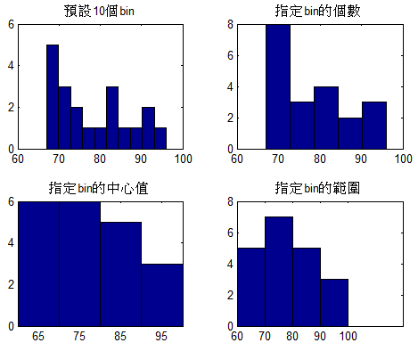
直方圖 - hist
執行結果

Slide 31
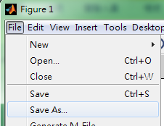
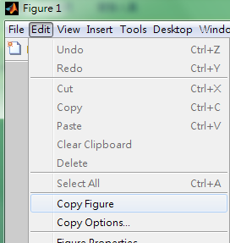
如何將圖片使用於實驗報告
方法一：存成圖片檔後再加入word當中
  File→Save As
  圖片類型可選png或eps
方法二：直接複製圖片，然後在word貼上
  Edit→Copy Figure
  可利用Edit→Copy Options設定細節

